Slide 1

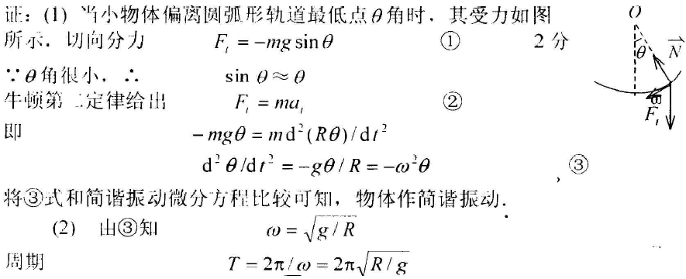
机械振动
1.A 2.B 3.C 4.[3.43, -2π/3]
5.
6.

Slide 2
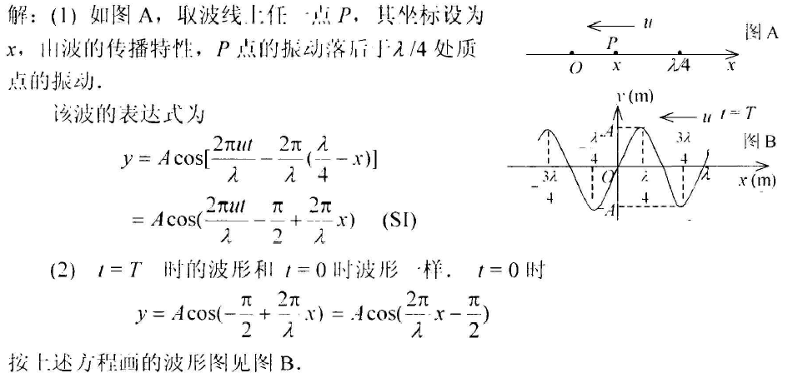
机械波
1. B 2.C 3.C 4. [5J]
5.

Slide 3
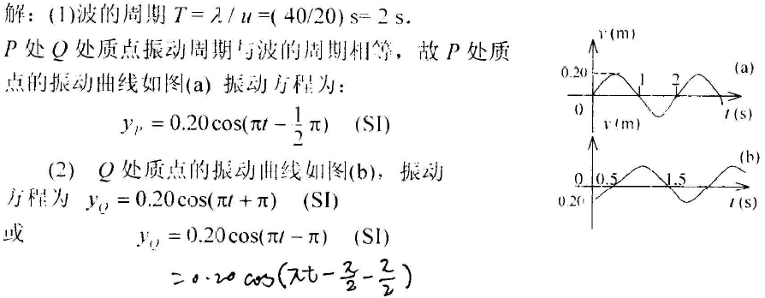
6.

Slide 4

光的干涉
1.B 2. 113nm 3.

Slide 5
量子物理
1.A 2. 3.82x10³ 3. 1.06x10²⁴ 4. 0.99V 5. 1.51 6. 1.33x10²³
光的衍射
1. 30°1.73
2. 1.2mm;3.6mm

Slide 6
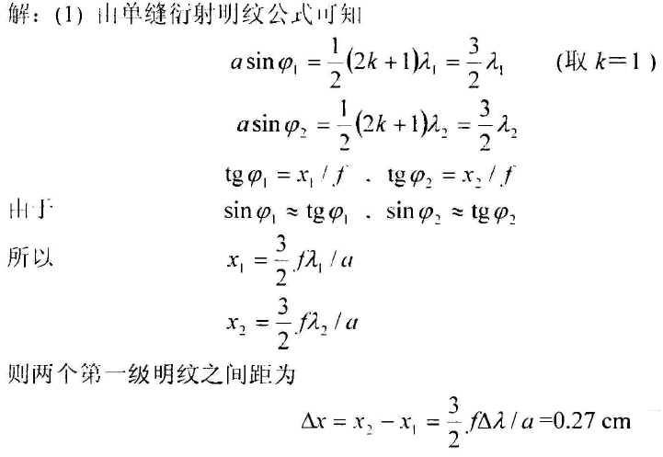
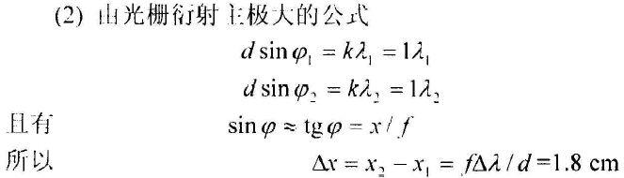
3.

Slide 7
量子物理
1.A 2. 3.82x10³ 3. 1.06x10²⁴ 4. 0.99V 5. 1.51 6. 1.33x10²³

Slide 8

气体动理论
1.C 2.C 3.A 4.麦克斯韦;玻尔兹曼 5.氩;氦
6. 1:1:1 7.
热力学基础
1.A 2D 3C 4A

